Slide 1
网络安全教育
增强青少年.法制意识
法律讲堂

Slide 2
contents
什么是网络安全
（网络安全的定义）
目录
网络安全知识
（全国青少年网络文明公约，”六“要素）
网络安全隐患
（网购退换货、霸王条款识别、防范日常欺诈与套路）
安全上网指南
（从哪些方面入手？）

Slide 3
01
什么是网络安全
（网络安全的定义）

Slide 4
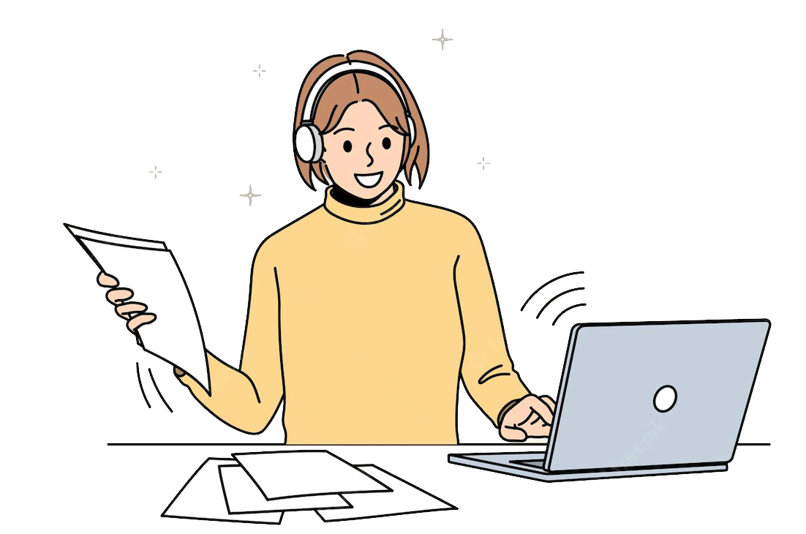


第一章节
数字世界的网络安全
网络安全的定义：
网络安全是指网络系统的硬件、软件及其系统中的数据受到保护，不因偶然的或者恶意的原因而遭受到破坏、更改、泄露，系统连续可靠正常地运行，网络服务不中断。

Slide 5
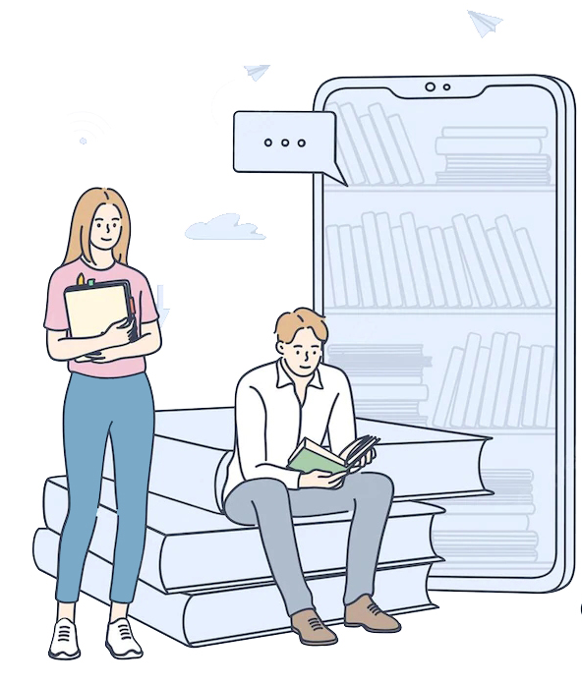
第一章节
数字世界的网络安全
什么是网络安全
《网络安全法》规定：
任何个人和组织使用网络应当遵守宪法法律，遵守公共秩序，尊重社会公德；不得危害网络安全；
不得利用网络从事危害国家安全、荣誉和利益，煽动颠覆国家政权、推翻社会主义制度，煽动分裂国家、破坏国家统一，宣扬恐怖主义、极端主义，宣扬民族仇恨、民族歧视，传播暴力、淫秽色情信息，编造、传播虚假信息扰乱经济秩序和社会秩序；
以及侵害他人名誉、隐私、知识产权和其他合法权益等活动。

Slide 6
YOUR LOGO
02
网络安全知识
（全国青少年网络文明公约，”六“要素）

Slide 7
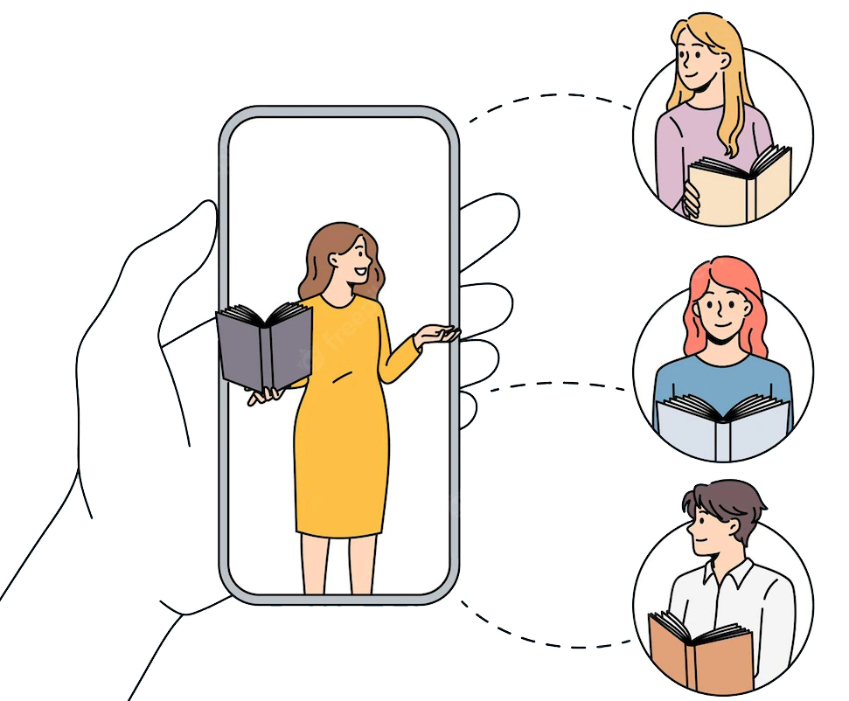

第二章节
数字世界的网络安全
要善于网上学习,不浏览不良信息；
要诚实友好交流,不辱骂欺诈他人；
要增强自护意识,不随意约会网友；
全国青少年
网络文明公约
要维护网络安全,不破坏网络秩序；
要有益身心健康,不沉溺虚拟时空；
要树立良好榜样,不违反行为准则。

Slide 8
03
网络安全隐患
（网购退换货、霸王条款识别、防范日常欺诈与套路）

Slide 9



第三章节
数字世界的网络安全
网络安全隐患
一、病毒攻击
二、红包陷阱
三、免费WIFI
对于来路不明的电子邮件、链接、淫秽信息、诱导信息要保持警惕，不要随意点开，更不要提供验证码。
需要输入身份证号、手机号、银行账户等个人隐私信息的红包时，一定要提高警惕，很可能是假的骗钱的。
谨慎使用公共WiFi。尤其是不需要验证或密码的公共WiFi，在使用公共WiFi时，不要进行网络购物或者网银操作。

Slide 10

第三章节
数字世界的网络安全
四、泄漏隐私
天上不会掉馅饼，切勿轻信陌生电话、短信，保护好个人隐私，警惕网络诈骗。
五、轻信谣言
不信谣、不传谣、不造谣，别让错误的信息蒙蔽了双眼。

Slide 11
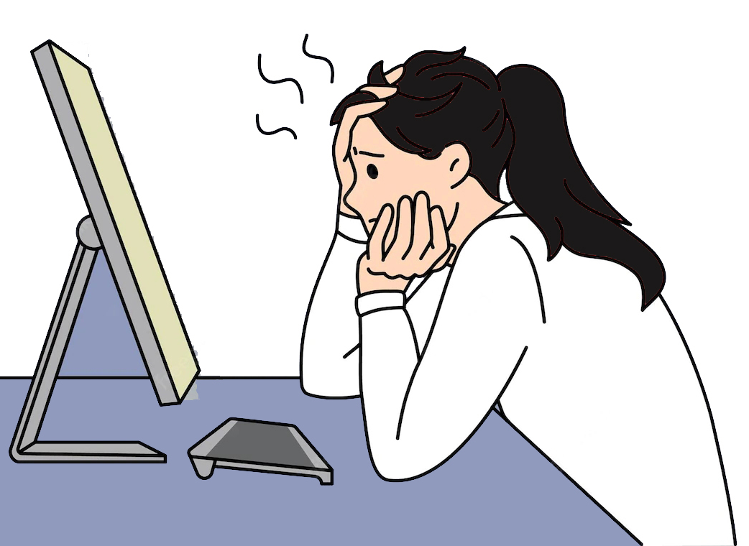
第二章节
数字世界的网络安全
六
七
网络借贷陷阱
网络赌博陷阱
不要相信各种不正规的网络贷款，有很多直接手持身份证拍照就可以的贷款，这些都是陷阱，记住要合理消费。
赌博是非法的，网上的买大买小、各种所谓的彩票、虚拟币都是骗人的，一开始可能会给予一点小盈利，接着一定会圈钱。

Slide 12
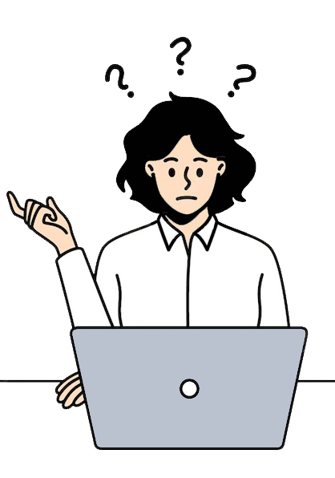
第三章节
数字世界的网络安全
八、网络交友陷阱
九、网络政治陷阱
对陌生人的网上交友请求，不论对方是同性或异性、出于何种理由，都要时刻保持一颗戒备之心。心怀不轨的人，往往会骗取信任，然后以各种理由骗财、骗色。
境内外的不法分子，可能会让你拍拍照、传送一些信息，就给予高额回报，千万要警惕，对方要套取的可能是国家机密信息、国家内政信息等，这是犯罪。

Slide 13
第三章节
数字世界的网络安全
现在社会网络安全存在哪些隐患
社交内容攻击
人脸识别、身份验证
钓鱼网站与邮件
链接点击、免费陷阱
公共Wi-Fi陷阱
隐私侵犯、随意充值
恶意软件感染
不良内容恶意传播
电信诈骗

Slide 14
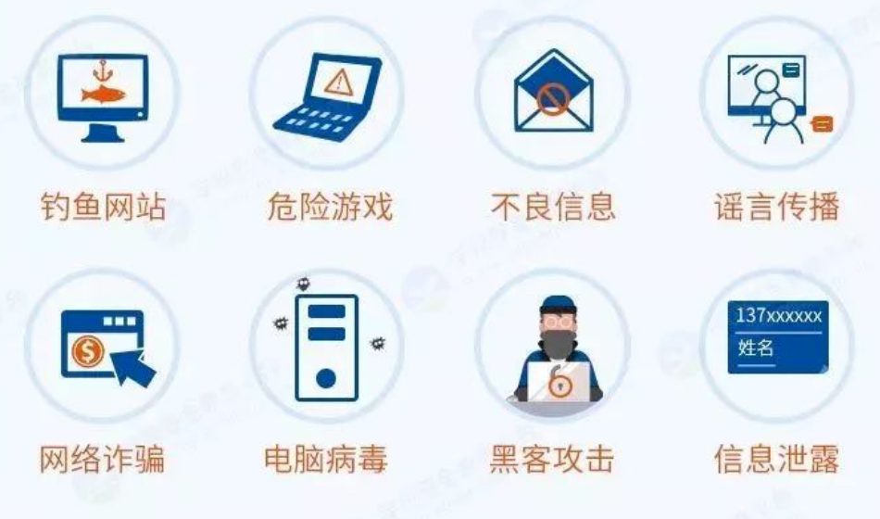
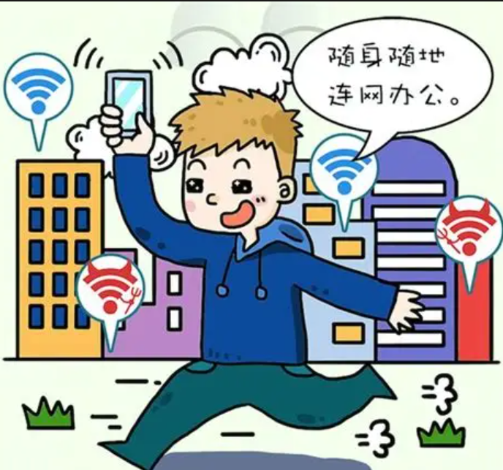
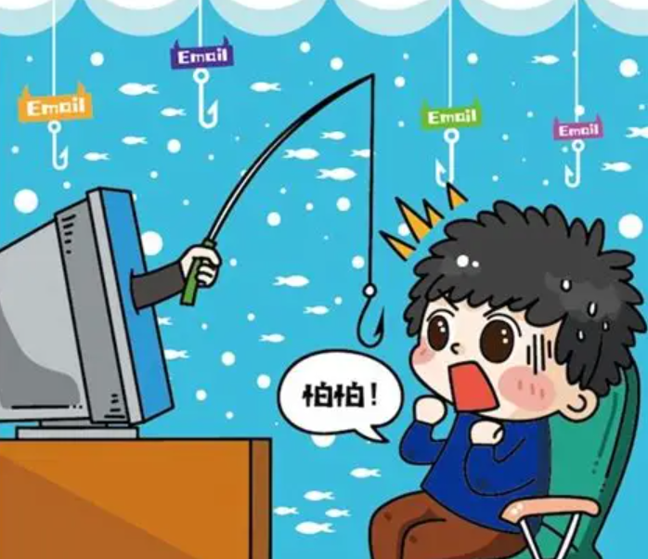
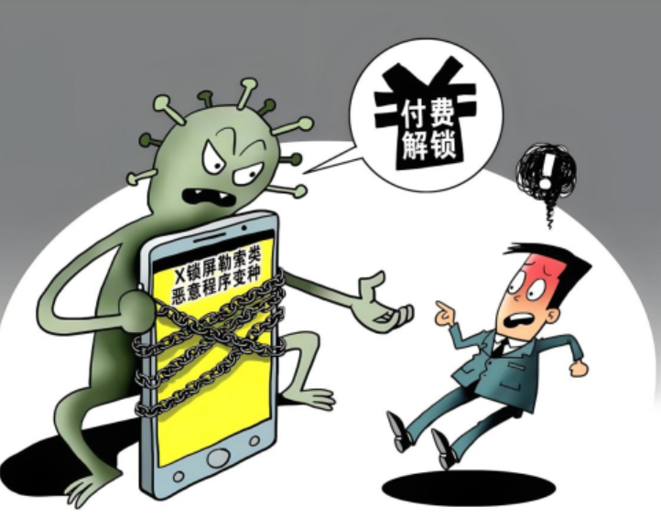
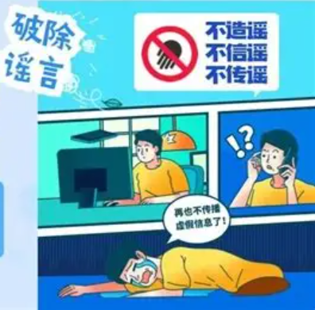
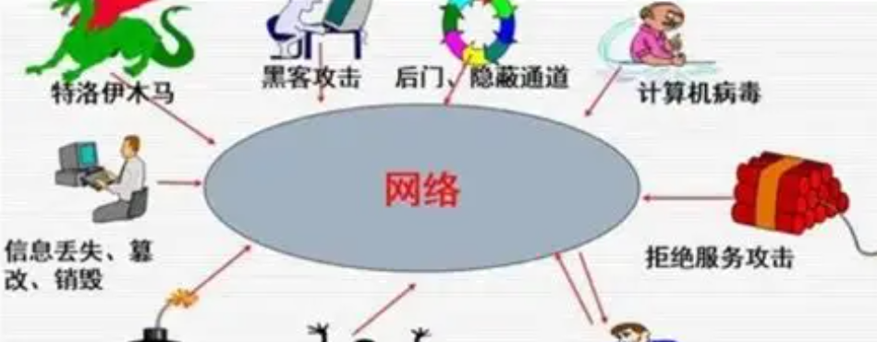
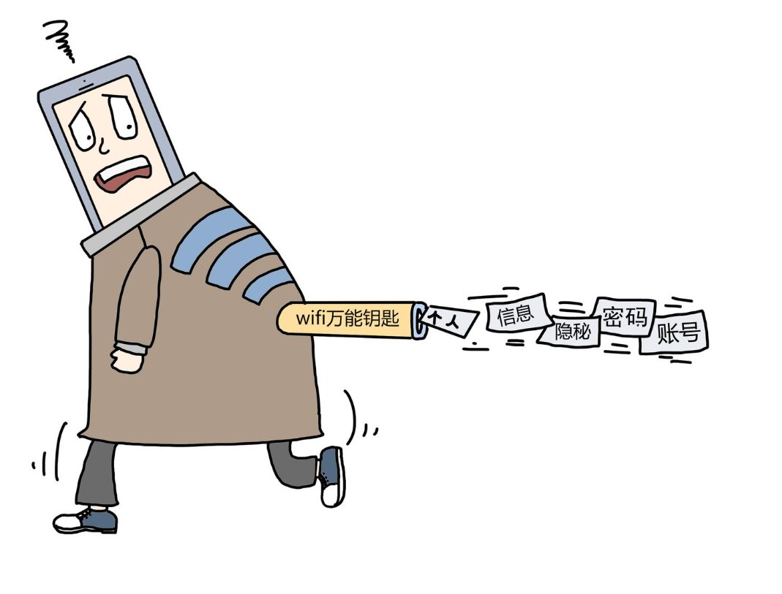
第三章节
数字世界的网络安全
现在社会网络安全存在哪些隐患

Slide 15
04
安全上网指南
（从哪些方面入手？）

Slide 16

第四章节
数字世界的网络安全
我们如何保护自身信息安全：
从哪些方面入手？
掌握基础网络安全常识，保护个人隐私信息
知晓肖像权、隐私权，懂得拒绝网络侵权
规范自身网络行为，不留危险数字足迹，文明上网；
学会保护自己，远离网络信息泄露风险

Slide 17


第四章节
数字世界的网络安全
贴合当下全民上网日常，聚焦青少年网络使用安全，了解基础网络民事权利，远离网络侵权
网络隐私安全：绝不随意泄露姓名、家庭住址、父母电话、学校、身份证号、密码等个人信息；
肖像权保护：自己的照片、视频，不随意乱发；不经允许，不偷拍、不转发他人照片视频，不恶意P图、不网暴他人；
什么是数字足迹：上网浏览、发消息、发动态都会留下痕迹，文明上网，不发不当言论、不传播不良信息；
网络安全红线：不浏览陌生网站、不点陌生链接、不加陌生网友、不跟网友见面；
网络侵权应对：个人信息被泄露、照片被乱发，及时告诉家长、老师，用法律保护自己；
方法
文明上网
守好隐私
守护干净网络环境

Slide 18
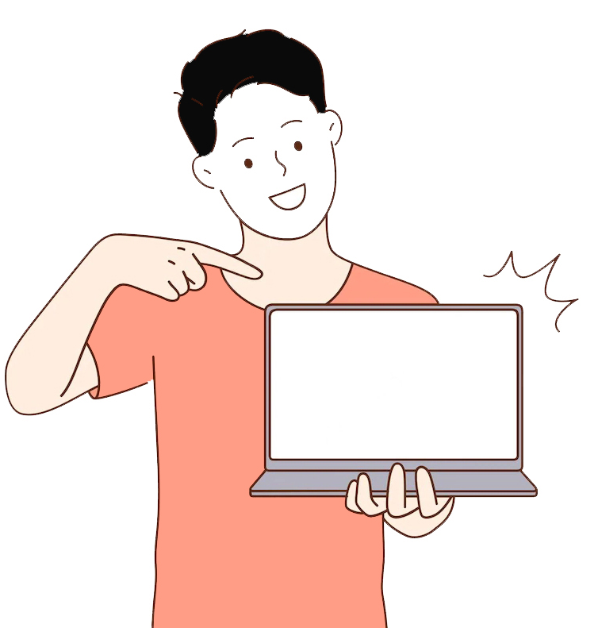

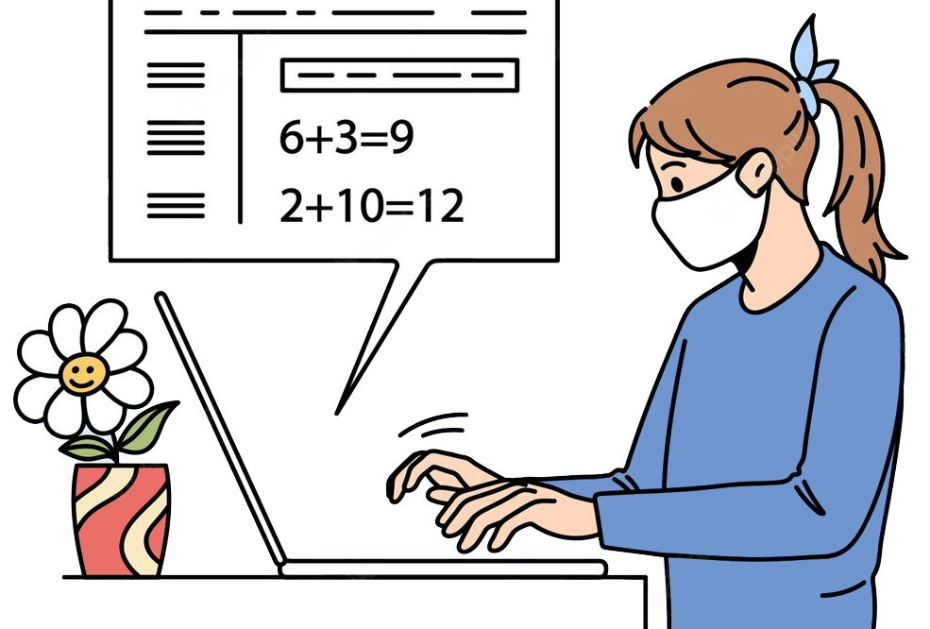
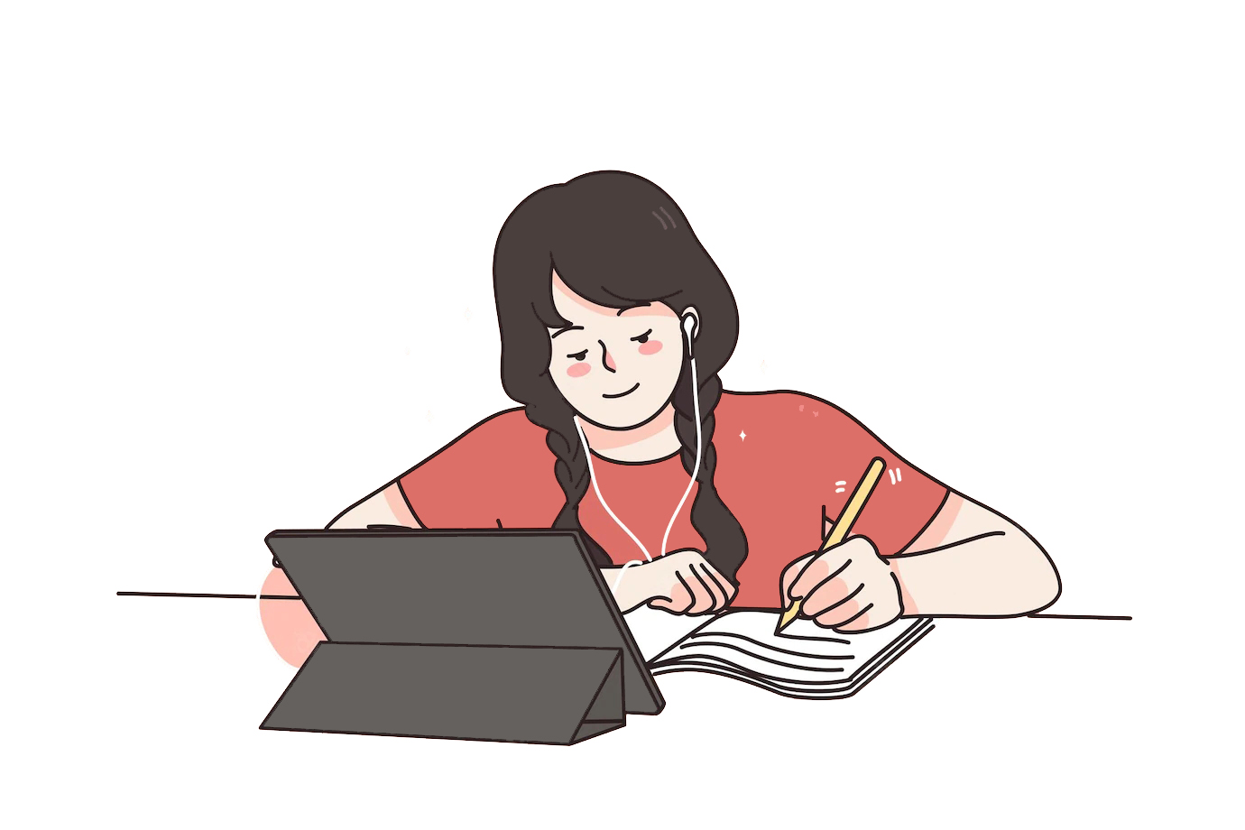
第四章节
数字世界的网络安全
个人信息，不乱填
公共WiFi，不乱连
各种中奖信息、领奖信息、返现返利信息、理财投资信息，都要警惕，不要随意填写个人真实信息，不要随便给验证码。
公共场所的WiFi是不可以乱连的，奇奇怪怪的名称，也没设置密码，以为捡了个大便宜，随之而来的就是手机信息的泄露。
不明链接，不乱点
山寨软件，不要下
各种砍价、微信红包到账、可以立即提现、陌生号码发来的同学录链接、你家孩子的表演视频等，都要谨慎。
为了看免费的影视剧、视频，下载不明软件，最后被软件收集个人信息，或者直接被扣掉钱财。

Slide 19

第四章节
数字世界的网络安全
“八”个凡是
凡是自称公检法要求汇款的；
凡是叫你汇款到安全账户的；
凡是通知中奖、领取补贴要你先交钱的；
凡是通知“家属”出事先要汇款的；
凡是在电话中索要个人和银行卡信息的；
凡是叫你开通网银接受检查的；
凡是自称领导（老板）要求汇款的；
凡是陌生网站（链接）要登记银行卡账号，密码等敏感信息的。
都不要相信！
不听不信不转账！
多想多问多警惕！

Slide 20
感谢观看
增强学生.法制意识
法律课堂

